Slide 1
SPICAにむけた極低温モーターの開発
津村耕司(東北大学)
恒松正二(SHI) 他SHI開発チーム
SPICA観測装置チーム

Slide 2
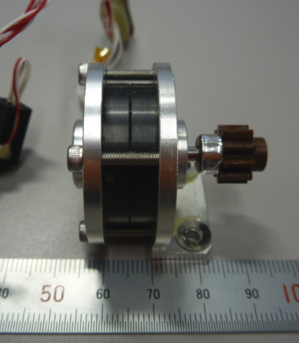
背景
「あかり」では極低温(4K)で駆動するモーターを開発して搭載していた
  住友重機械工業株式会社(SHI)
SPICAでも同様のモーターが必要
  フィルターホイルの駆動用など
  4Kでの駆動が必須
  SPICAの厳しい熱的環境から、「あかり」モーターの改造が必要
    「あかり」モーターと同等の駆動トルク
    「あかり」モーターより低発熱(=低駆動電流)
      あかりモーター 3mW SPICAモーター目標 1mW

Slide 3
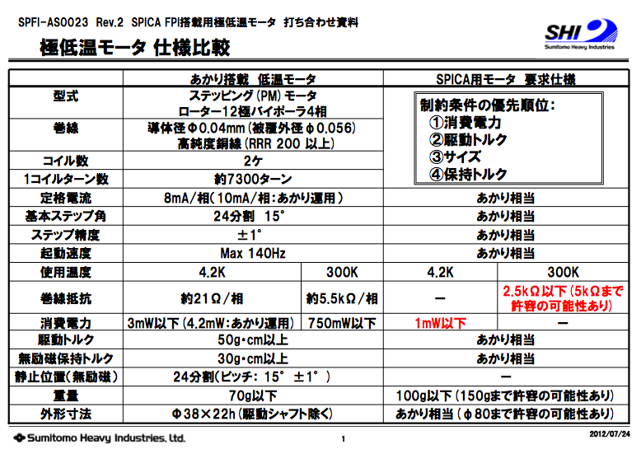

Slide 4
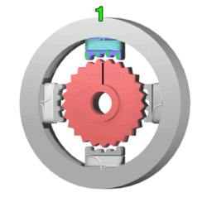
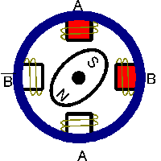
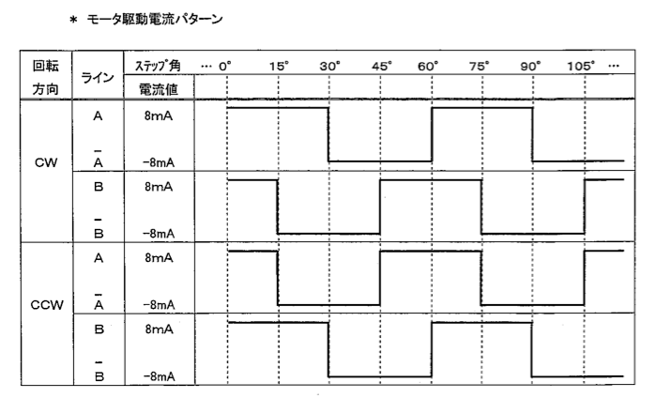

Slide 5
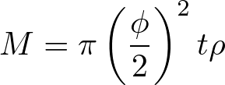
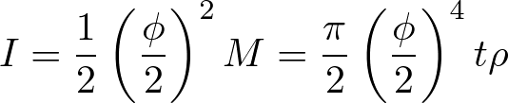

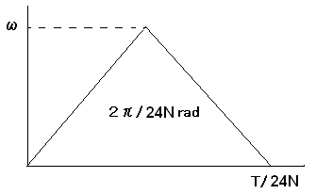


必要駆動トルクの計算
フィルターホイルの直径をφ、厚さをｔ、密度をρとする
フィルターホイルの質量
慣性モーメント
あかりモーターは24分割、ギア比をN、ホイル1周に要する時間をTとする
1STEP駆動を考える(右図)
角加速度
以上をまとめると
加速トルク
SPICA/SMIモデルを参考にΦ=260mm、t=50mm、ρ(アルミ)=2.7g/cm3、N=1, T=200sec を代入
τ ＝ 0.913 mNm ＝ 9.32 gf・cm (1mNm = 10.2gf・cm )
必要トルク ＝(加速トルク＋摩擦トルク)×安全率、 摩擦トルク＝加速トルク、 安全率=2
必要トルク ～ 37.2 gf・cm

Slide 6
低発熱を達成するための改造ポイント
近年、より強力な磁石が開発されている
→ 磁石の変更
「あかり」モーターは低温に最適化されていないと思われる(極低温でトルク低下)
→ 形状の最適化
高純度銅が極低温で低電気抵抗になる性質を利用
→ 超伝導線への変更案
  常温試験の難しさ等を理由に不採用

Slide 7
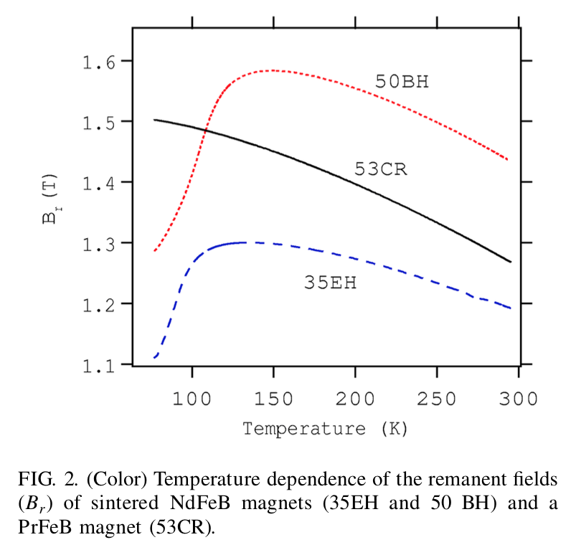
磁石の変更
「あかり」モーターではサマリウムコバルト(SmCo)磁石を使用
現在の最も強力な磁石はネオジム磁石
  ただし、ネオジム磁石は低温(<150K)で磁力低下
極低温でも強い磁力のプラ
セオシム磁石を採用
  Spring−8のビームラインに使
  用されているもの
  Hara et al. (2004)
  PHYSICAL REVIEW SPECIAL TOPICS –
  ACCELERATORS AND BEAMS,
  VOLUME 7, 050702

Slide 8
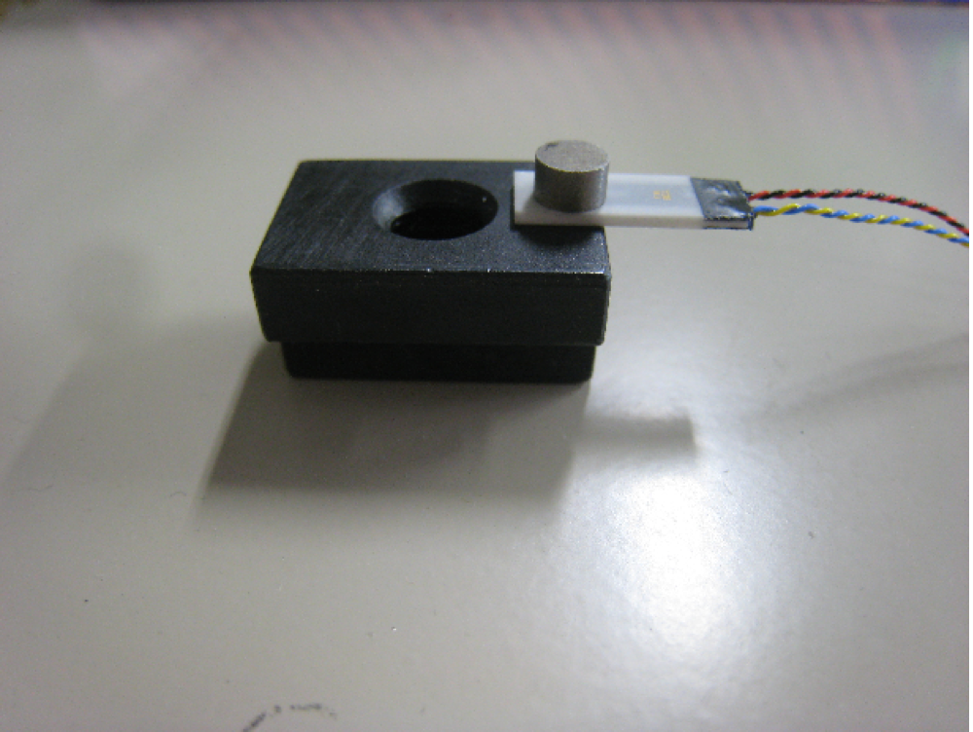
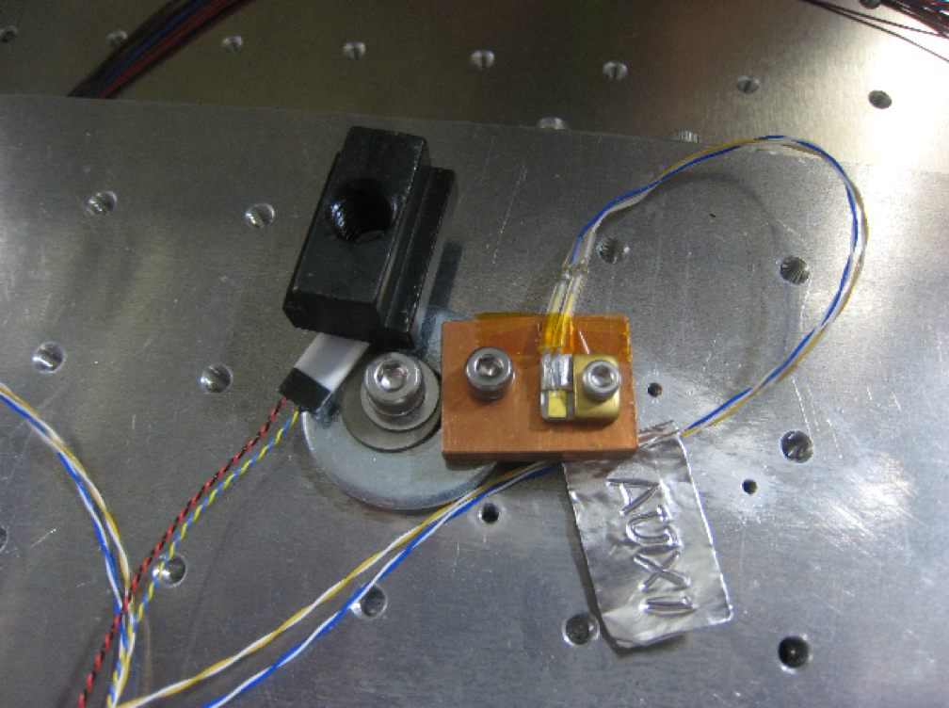
極低温での磁石の磁力測定
極低温用ホール素子を用いて各磁石の磁力温度依存性を測定
プラセオ磁石が極低温で最適

Slide 9
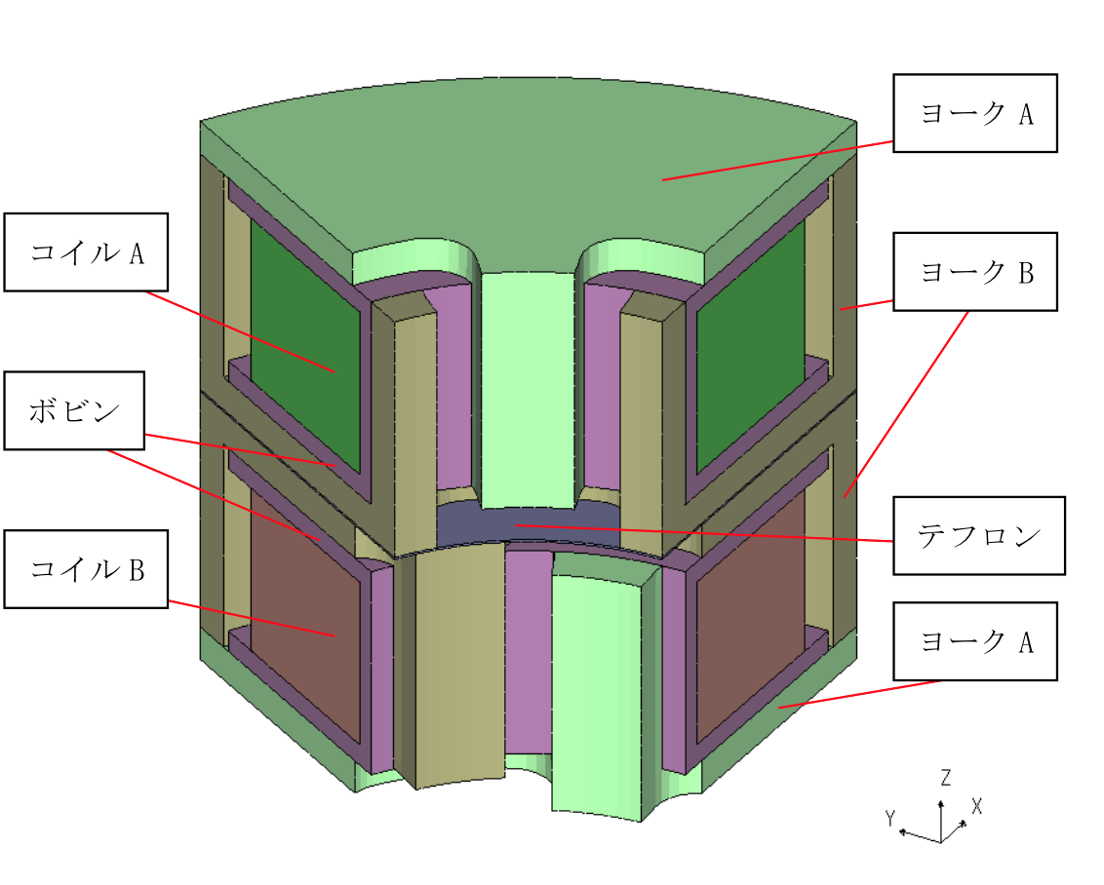
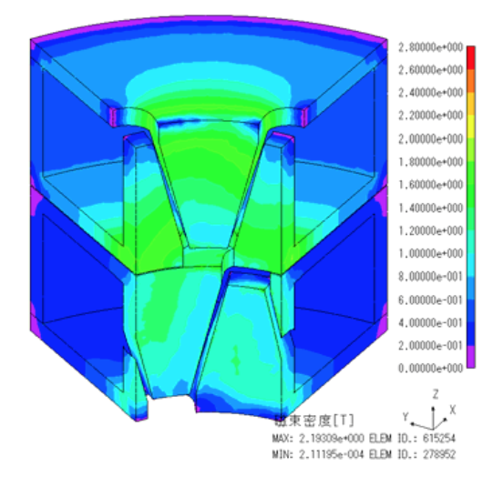
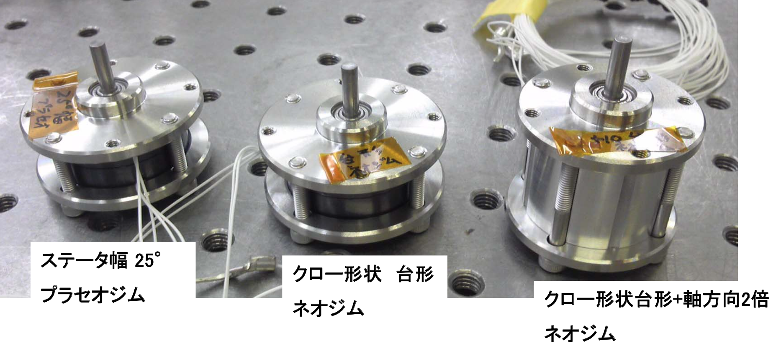
形状の最適化
幾つかの形状で発生トルクを数値計算
  軸方向延長モデル
  クロー形状台形モデル
  それらの組み合わせ
成績が良かったものを試作し、常温でトルク実測
クロー台形
モデルが最有力

Slide 10
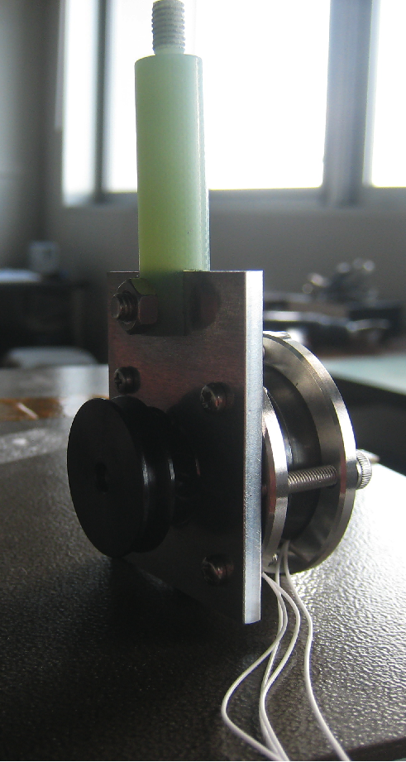
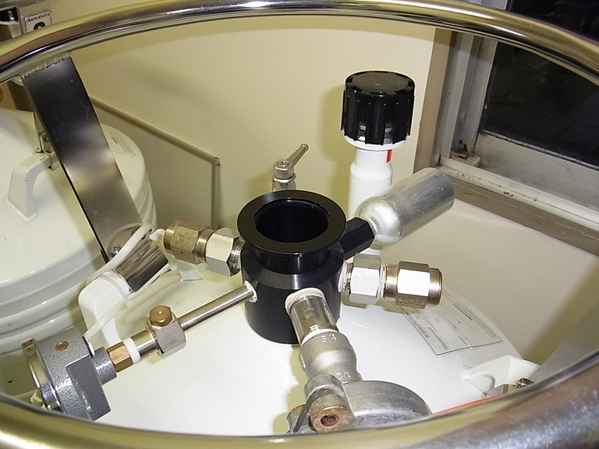
4.2Kでのトルク測定方法
長いガラエポの棒(1.2m)に
フォースゲージを取り付けて
トルク測定
ヘリウムタンクにジャボ浸けする
(約30分の測定で、1kg=7.5Lの
ヘリウムが散失)
モーターにプーリー装着
液体へリウムタンク

Slide 11
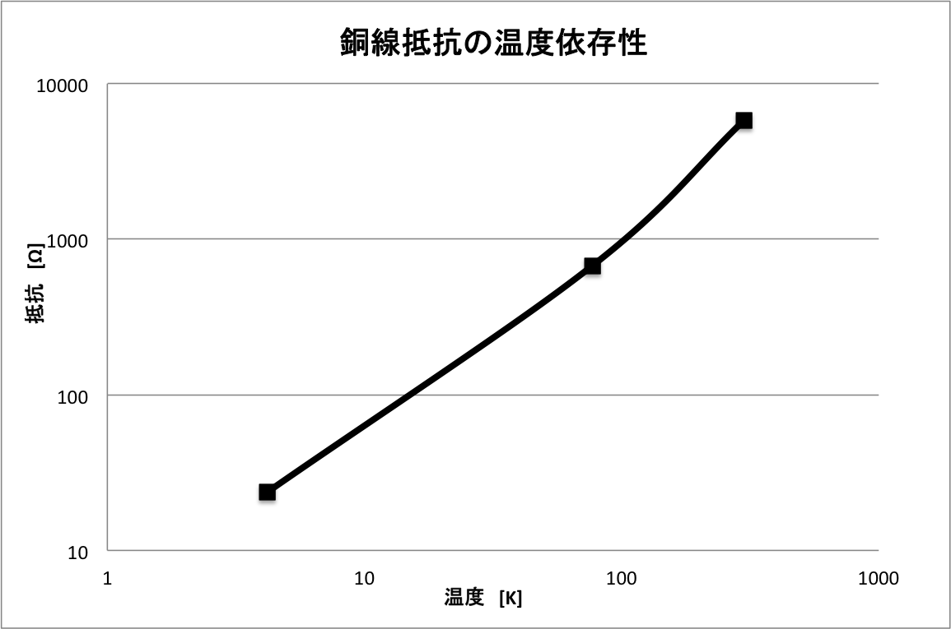
銅線抵抗の温度依存性はほぼ予想通り
→ 高純度銅線(RRR200)の経年劣化なし
常温でモーター駆動するためには高電圧が必要
→ 常温であかり相当のトルクには5mA必要
→ 約30V、0.3W(2相)
5830 Ω @ 300K
676 Ω @ 77K
23.7 Ω @ 4.2K
1mW達成のためには、4.5mA駆動が必要

Slide 12
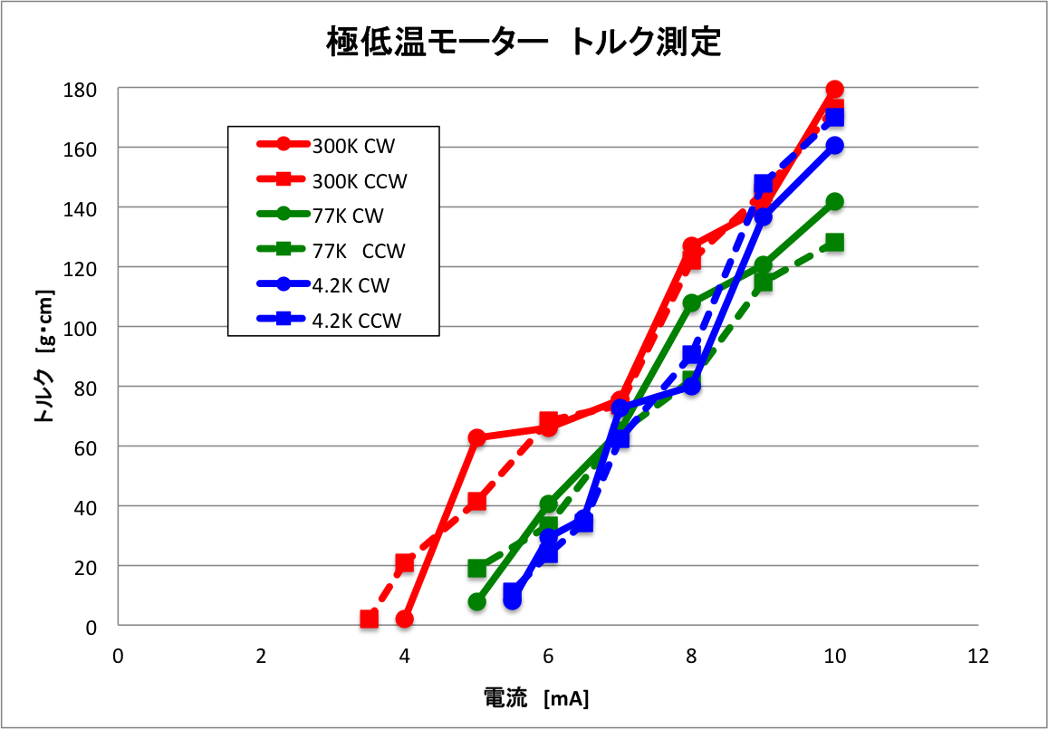
「あかり」モーターより高出力のモーター開発に成功！
「あかり」運用レベル
最低駆動電流
4.0mA@300K
5.0mA＠77K
5.5mA＠4.2K
最低必要レベル
6 6.8
約2mW＠２相

Slide 13
残る問題点
目標とする発熱量まであともう一歩
  目標は1mW → 4.5mA駆動が必要
  現在は4.2Kで >6mAの駆動が必要 → 2mW
低温でモーターの駆動トルクが低下
  磁石は低温で磁力アップするはず
  フランジ/ベアリング間の熱収縮率の差による締め付け？
  常温では必要最低トルクは(ほぼ)達成できている。
数値計算と実測値のずれ
  調査中

Slide 14
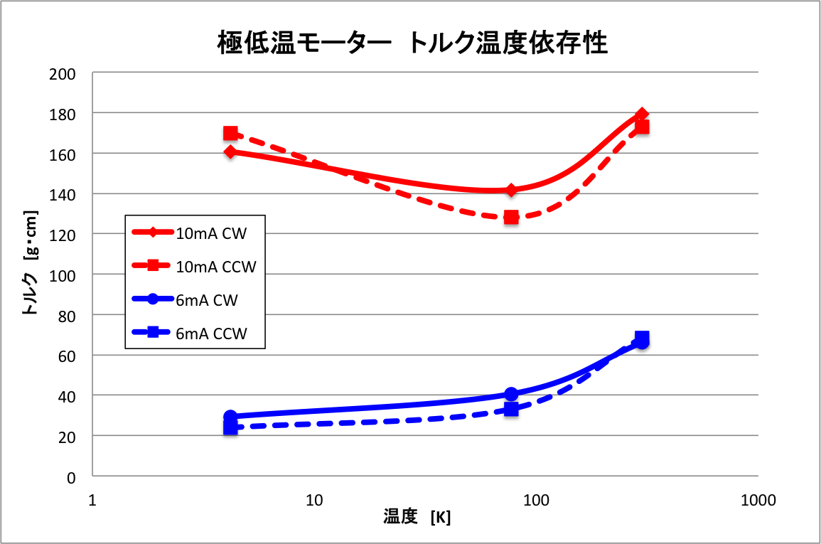
10mA駆動では、
77K->4.2Kでトルク上昇
6mA駆動では、
低温ほどトルク低下

Slide 15
まとめ
「あかり」モーターをベースにより高性能の極低温モーターを開発中
  同等のトルクをより低発熱(低駆動電流)で
  磁石の変更と、形状の最適化
  「あかり」モーターより高性能のモーターの開発に成功
最終的な目標スペックまではあと一歩
  低温でトルクが低下する問題
  数値計算の結果と実測値のズレ

